Slide 1
Modelo de Fidelización y Recompra

Slide 2
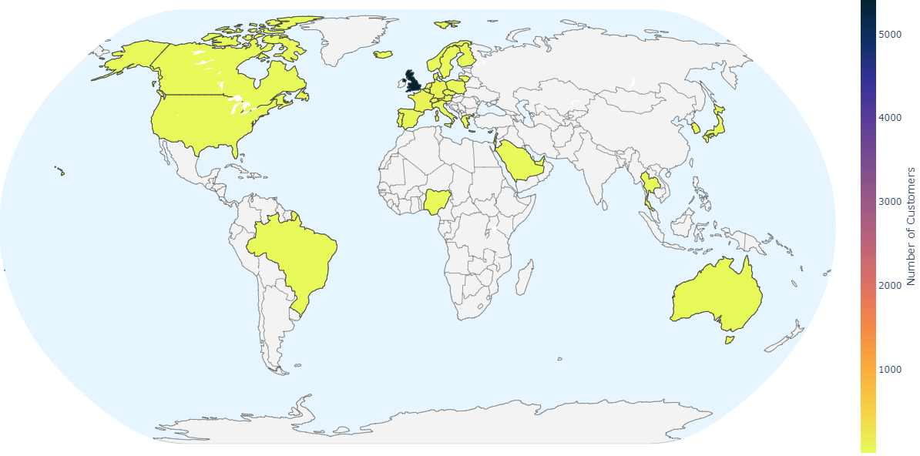
Descripción del Problema
Empresa de Retail
Reino Unido
5490 clientes
1067371 pedidos (2010 – 2011)
Mapa de Densidad de Clientes
Objetivo
Identificar:
¿Qué clientes tienen mayor probabilidad de recompra?

Slide 3
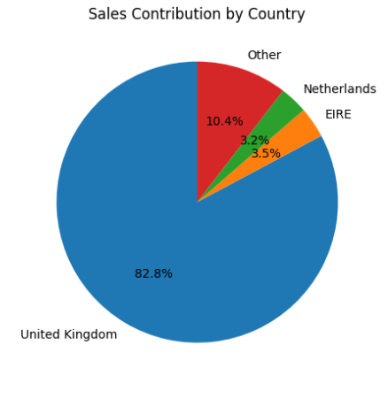
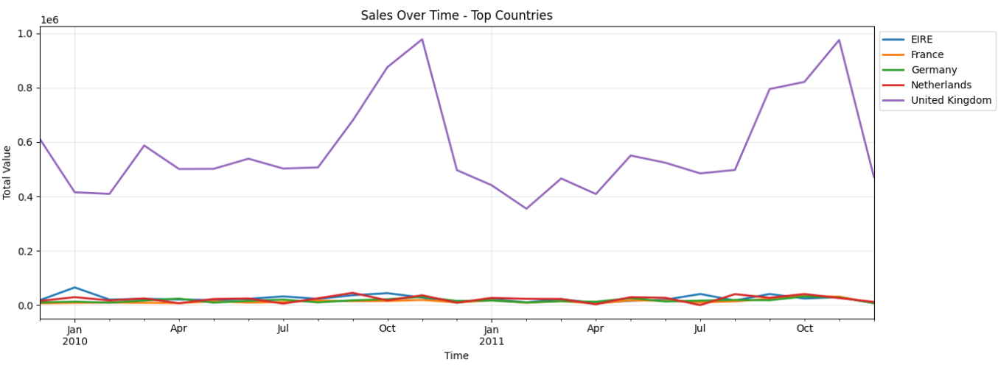
Insights - Países
Contribución de Ventas por País
Ventas sobre el Tiempo por País

Slide 4
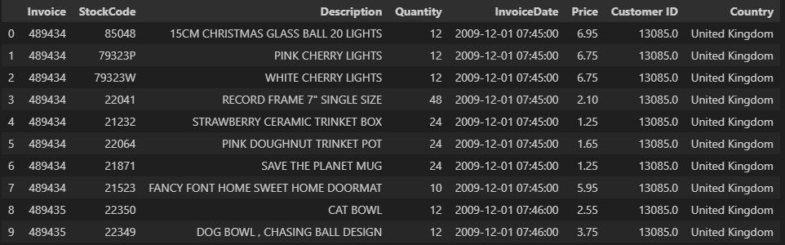


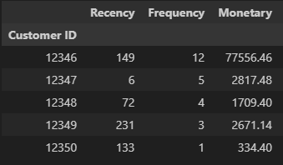


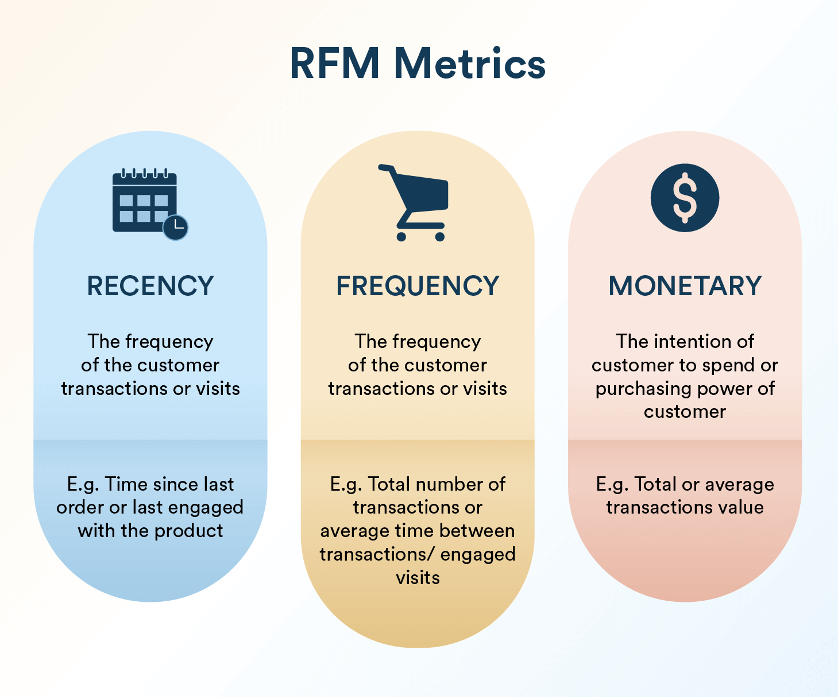
Transformación de Datos

Slide 5


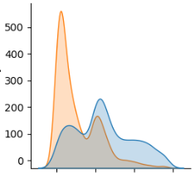

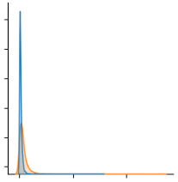

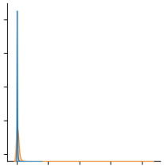

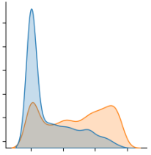
Insights - Clientes
Compras pasadas (Primer 70%) | Compras Futuras (Último 30%)
Cut-off Date
Clientes SIN recompras
Clientes CON recompras
Recency (days)
Frequency
Monetary
Customer Lifetime (days)

Slide 6
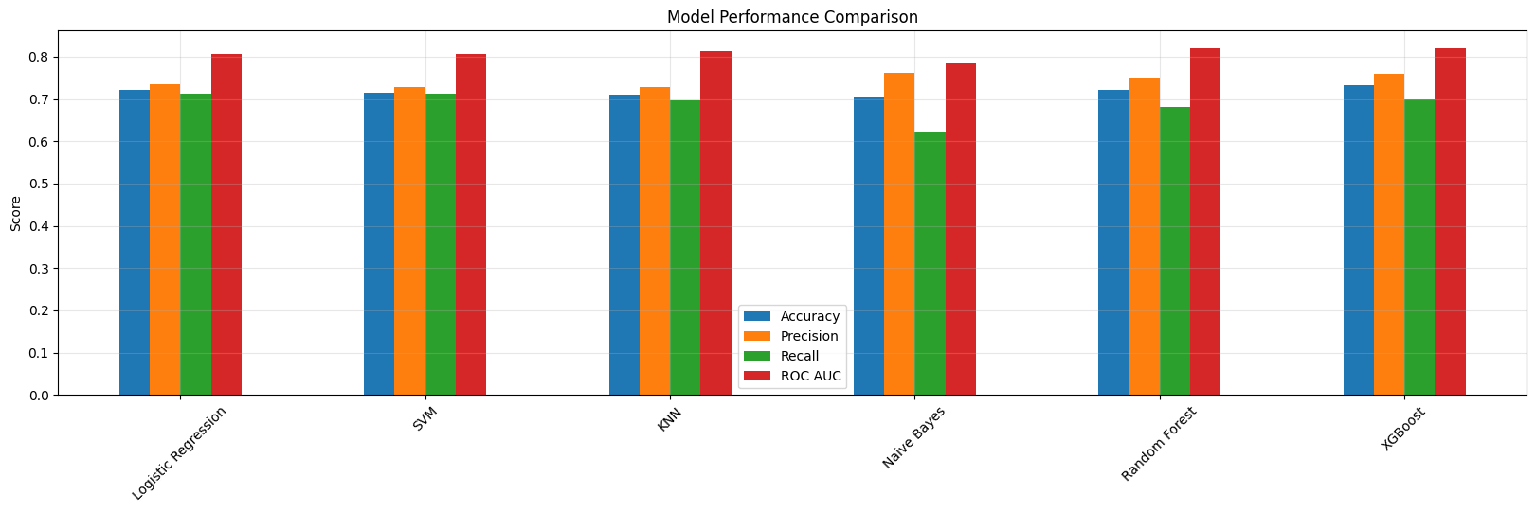
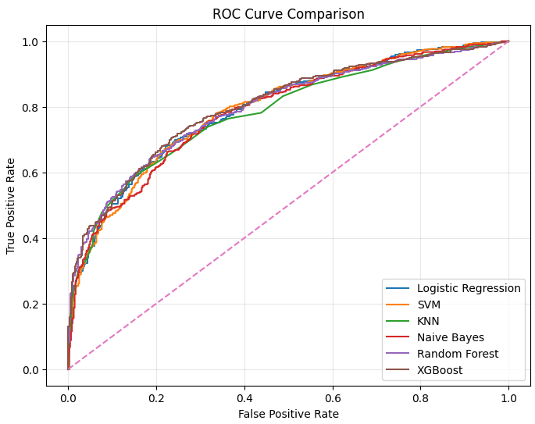
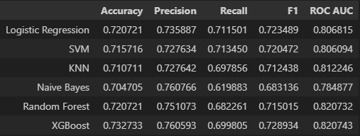
Modelos y Evaluación

Slide 7
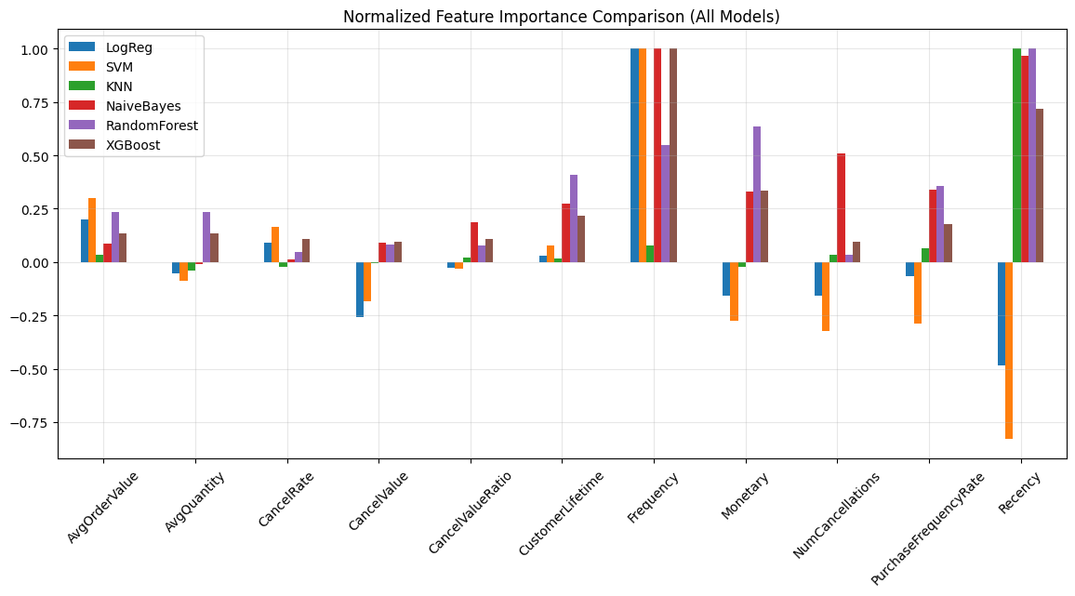
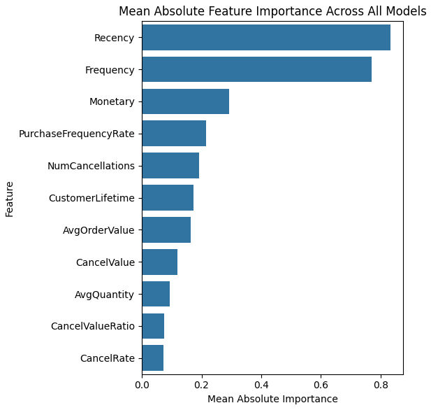
Variables
Importancia (Normalizada) por Modelo
Importancia Media (Todos los Modelos)

Slide 8
Acciones de Negocio y Siguientes Pasos
Acciones de Negocio
Siguientes Pasos
Clientes con alta probabilidad de recompra:
Programas de fidelización
Corss-selling y upselling
Recomendaciones personalizadas
Clientes con baja probabilidad de recompra:
Campañas de reactivación
Descuentos o incentivos
Ofertas limitadas y Segmentación
Mejorar modelo actual de XGBoost
Exploración con modelos más sofisticados
Segmentación No supervisada de clientes
Sistemas de Recomendación
Deploy y Monitorización + Modelo MarketingMix

